Slide 1
Maßnahmen des Managements bzgl. Energiemanagement
Towards a Sustainable Agro-Food Industry. Capacity Building Programmes in Energy Efficiency.
This project has received funding from the European Union’s H2020 Coordination Support Action under Grant Agreement No.785047.

Slide 2
Agenda
Einleitung und Überblick
Aufgabenfokus Top-Management
GAP-Analyse & Ergebnisse
P
Planung
A
Verbesserung
Führung
Betrieb
H
Leistungs-bewertung
V
Notes:
5 min
Vorstellung der Agenda
Grundsätzlicher Ablauf ähnlich internes Audit aber eher gemeinsame Erarbeitung:
Zum Rausarbeiten von Lücken bzw. erforderlicher ToDos werden Top-Management Aufgaben kurz vorgestellt, dabei Fokus auf Neuerungen/ änderungen
Abgleich mit der Ist Situation im Unternehmen per Pinnwand
Bei Abweichung von der Norm ggf. gemeinsame Erarbeitung zum Lückenschluss
Ergebnis des Tages: Abweichungsbericht mit Handlungsbedarf

Slide 3
Einleitung und Überblick

Slide 4
50000er Normenfamilie - Überblick
EN ISO 50001:2018 Energiemanagement-systeme – Anforderungen mit Anleitung zur Anwendung
ISO 50003:2014
ISO 50004:2014
Anforderungen an Stellen, die Energiemanagementsysteme auditieren und zertifizieren (Verpflichtend für akkreditierte Stellen, dadurch ergeben sich indirekt Anforderungen auch für Unternehmen)
Energiemanagementsysteme – Anleitung für die Anwendung, Wartung und Verbesserung des EnMS
ISO 50015:2014
ISO 50006:2014
Energiemanagementsysteme - Messung und Verifizierung der energiebezogenen Leistung von Organisationen - Allgemeine Grundsätze und Anleitung
(Leitfaden für systematische Nachweismessungen der umgesetzten Maßnahmen, Erstellung von Mess- und Überprüfungsplan).
Messung der energiebezogenen Leistung unter Nutzung von energetischen Ausgangsbasen (EnB) und Energieleistungskennzahlen (EnPI) – Allgemeine Grundsätze und Leitlinien
(Leitfaden für Anwender mit methodischen Ansätzen & Praxisbeispielen zu Energie-kennzahlen, Anwendungshilfe zur Identifizierung von Einfluss-größen & Erstellung von EnPI)

Slide 5
Übergangsregelung
Übergangsfrist: 3 years
21.08.2018
Veröffentlichung 50001:2018
Verfallsdatum für Zertifikate nach alter Norm
20.08.2021
danach nur noch Audits (Erst-/Rezertifizierung und Überwachung) nach neuem Standard
20.02.2020

Slide 6
Wesentliche Änderungen der 50001:2018
Übernahme der „High-Level-Structure“
Stärkere Verantwortung und Mitwirkung des Top-Managements
Stärkere Integration in strategische Managementprozesse, insb.
in particular:
Kontext- und Risikoanalyse
Sicherstellung Zielerreichung
Bestimmung von Kompetenz und Kommunikation
Ressourcenplanung
Einführung des Konzepts der Normalisierung von Kennzahlen und Ausgangsbasen für konkretere Nachweisführung
Ergänzungen bzgl. des Plans für die Energiedatensammlung
Begriffliche Klarstellungen und Aktualisierung von Definitionen
Notes:
Approx.3-5 Minutes
Short introdruction to key facts which can be found in foreword of ISO Standard
Emphasize importance of Top-Management Actions:
Integration of Energy related topics into corportate planning
Responsibility for reaching targets
Definiton of needed Communication and training
Planning of financial and personnel ressources

Slide 7
Aufgabenfokus Top-Management

Slide 8
Führung und Verantwortung
„Die oberste Leitung trägt die gesamte Verantwortung für die Erfüllung der Anforderungen nach diesem Dokument. (…)
Im Zuge der Kommunikation innerhalb der Organisation kann die oberste Leitung die Wichtigkeit des Energiemanagements durch Tätigkeiten zur Einbeziehung der Mitarbeiter hervorheben, beispielsweise durch Befähigung, Motivation, Anerkennung, Schulung und Teilhabe.“
UNE EN ISO 50004:2018, A.5

Slide 9
Verantwortung Top-Management
Verantwortung der obersten Leitung (Kap. 5.1)
Stärkere Verantwortung der „obersten Leitung“
Festlegung des Anwendungsbereichs und der Grenzen
Bildung EnMS – Team und Unterstützung/ Qualifizierung relevanter Akteure
Integration des EnMS in die Geschäftsprozess
Festlegung von Energiepolitik, Zielen und Energiezielen
Sicherstellung Genehmigung und Umsetzung Aktionspläne
Sicherstellung, dass erforderliche Ressourcen zur Verfügung stehen
Vermittlung Bedeutung des EnMS
Sicherstellung Erreichung der Ergebnisse EnMS, insb. Verbesserung EnMS-Organisation und Energiebezogene Leistung (EbL).
Sicherstellung geeignete EnPIs bzgl. EbL
Sicherstellung von Prozessen um Veränderungen zu bestimmen und zu behandeln

Slide 10
Integration in die strategischen Managementprozesse
Input
Planung
Ergebnisse
Kontext & Stakeholderanalyse
Risiko & Chancen
Ermittlung
Maßnahmenableitung aus Chancen & Risiken
Strategische Planung
Leitung
Taktische Planung
Energieträger
Energieeinsätze
Energieverbraucher
Energetische Bewertung
Ermittlung der SEU inkl.
- relevante Variablen
- energiebezogene Leistung
- relevantes Personal
Priorisierung Effizienzmaßnahmen
Bewertung Energieeinsatz & Verbrauch
Verbrauchsprognose
Effizienzmaßnahmen
Hauptverbraucher (SEU)
Kennzahlen
Energieziele
Plan zur Energiedatensammlung
Energieteam
Quelle: Eigene Darstellung basierend auf DIN ISO 50001:2018, Bild A.2

Slide 11
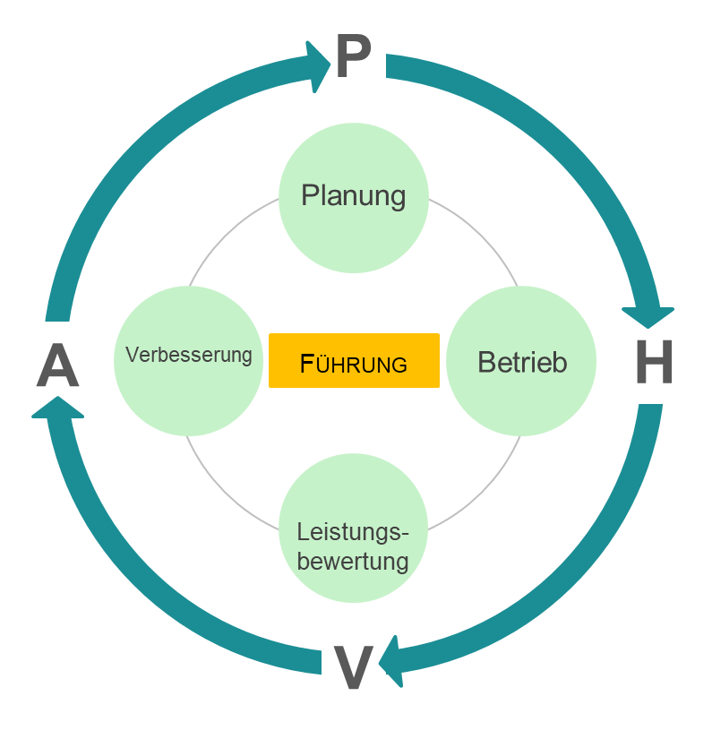
Integration in die Managementprozesse
Eingaben für die Planung
Kontext- und Stakeholderanalyse
interne & externe Themen bestimmen, die Einfluss auf das EnMS und die ebL haben (Umfeld-/Kontextanalyse)
Interessierte Parteien mit Einfluss auf ebL und EnMS bestimmen
relevante Anforderungen und Erwartungen der Parteien und den Umgang mit den identifizierten Punkten bestimmen
Erwartete Nachweise
Kontextanalyse
Stakeholderanalyse (Themen, Parteien, Anforderungen), ggf. als Teil der Kontextanalyse

¿
¿
Wird bereits eine Kontext-Stakeholderanalyse durchgeführt?
Notes:
Describir los nuevos requisitos de los Capítulos (4.1, 4.2,).
Explicar nuevo vocabulario
Explicar el hacer real:
Identifique los temas relevantes relacionados con SGEn / ebL, por ejemplo, Innovaciones técnicas, nuevos requerimientos del cliente, modificaciones legales, etc.
Uso del análisis PESTEL (político, económico, social, técnico, ecológico, legal)
Luego verifique si hay partes interesadas.
Compruebe si la integración en el IMS existente es posible, ya que el análisis de las partes interesadas se realiza con frecuencia en otras personas.

Slide 12
Integration in Strategic Management Processes
Context Analysis Example
Politische Faktoren
Ökonomische Faktoren
Soziale Faktoren
2° Grad-Ziel
Klimaschutz auf deutscher und europäischer Ebene
NAPE
Änderungen der Steuerpolitik
Unternehmenspolitik
Geschäftspolitik
Energiepreisentwicklung
Rohstoffpreise
Steuerrückerstattung (SpAefV)
Energieeinsparung
Umsatzwachstum / Produktionsauslastung
Fördermittel (BUND, Land
Ressourcen für EnM
Aus- und Weiterbildung Mitarbeiter Energieeffizienz
Mitarbeiterbeteiligung bzgl. Energie im Unternehmen
Verantwortung in Region
Technische Faktoren
Rechtliche Faktoren
Ökologische Faktoren
Entwicklung Energietechnik
Sektorenkopplung
Speichertechnologien
Erneuerbare Energien
E-Mobility
Digitalisierung Infrastruktur, Software, GLT,…
Beachtung aller rechtlichen Vorgaben (z. B. StromStG, EnergieStG, EEG)
ETS
Audit/Reportingpflicht
CSR
ISO 50001/16247-1
Umweltschutzauflagen
Ausstoß Emissionen
Wasserverbrauch
Energetische Gebäudemodernisierung (z.B. Wärmeisolierung)
Anforderungen von Aufraggebern bzgl. CO2
Ökostrom
Notes:
Si el tiempo es abundante, puede hacer una lluvia de ideas con la alta dirección en relación con el contexto y las partes interesadas.
De lo contrario, muestre y explique ejemplos seleccionados de la tabla anterior.

Slide 13
Integration in Strategic Management Processes
Stockholder Analyse
Beispiele Interessierte Parteien
Kapitalgeber/ Investoren Unternehmensleitung Controlling Mitarbeiter Gesetzgeber Öffentlichkeit Klima-Partnerschaft Kunden
Beispiele Erwartung/ Anforderung
Hohe Kapital-Rendite Einhaltung Unternehmensziele Sicherstellung Energie-Steuereffekte Innovativer & sicherer Arbeitsplatz Einhaltung der Energie-Gesetzgebung Energieschonende Produktion Einhaltung der Klimaziele Preise/Verfügbarkeit
Notes:
Véase más arriba

Slide 14
Integration in die strategischen Managementprozesse
Input
Planung
Ergebnisse
Kontext & Stakeholderanalyse
Risiko & Chancen
Ermittlung
Maßnahmenableitung aus Chancen & Risiken
Strategische Planung
Leitung
Taktische Planung
Energieträger
Energieeinsätze
Energieverbraucher
Energetische Bewertung
Ermittlung der SEU inkl.
- relevante Variablen
- energiebezogene Leistung
- relevantes Personal
Priorisierung Effizienzmaßnahmen
Bewertung Energieeinsatz & Verbrauch
Verbrauchsprognose
Effizienzmaßnahmen
Hauptverbraucher (SEU)
Kennzahlen
Energieziele
Plan zur Energiedatensammlung
Energieteam
Quelle: Eigene Darstellung basierend auf DIN ISO 50001:2018, Bild A.2

Slide 15
Integration in die Managementprozesse
Planungsprozess
Risiko- und Chancenanalyse
Bestimmung Chancen und Risiken für EBL und EnMS
Maßnahmen zum Umgang mit Chancen und Risiken definieren
Wirksamkeit der Maßnahmen bewerten
Erwartete Nachweise
Chancen und Risikoanalyse (ggf. im Rahmen der Kontextanalyse)
Maßnahmen zum Umgang mit Chancen und Risiken (ggf. in Aktionsplan, Korrektur- und Vorbeugemaßnahmenplan oder Maßnahmenplan EnMS)

¿
Wird bereits eine Risikoanalyse gemacht

Slide 16
Integration in die Managementprozesse
Bewertung Risiko & Chancen - Beispiele
 | Stakeholder | Anforderungen | Relevanz (1-5) | Regelung / Ansatzpunkte | Risiko / Chance
1 | Einkauf / Controlling | Stabilität / Reduzierung Energiekosten | 4 | Investitionen in grüne Technologien und Prozesse mit Fördermitteln | Chance
2 | Mitarbeiter | Attraktiver Arbeitgeber Ressourcen Aus- / Weiterbildung bzg. Einfluss auf Energieeffizienz | 3 | Ressourcenmanagement Schulung-, Motivationskonzept für Energieeffizienz | Chance
3 | Management | EEG-Befreiung, Steuerrückerstattung Image | 5 | Umsetzung des EnM / ISO 50001 mit den erforderlichen Ressourcen | Chance
4 | Kunden | Anforderungen präzise Daten bzgl. CO₂-Werte Produkte Klimaschutz | 4 | CO₂-Ausweis Produkte, Messung, Berichterstattung | Risiko
5 | Politik / Gesetzgebung | Einhaltung Energie- und Klimaziele für Unternehmen (Deutschland / EU) | 5 | Einführung Betrieb ISO 50001 und/oder Durchführung Energieaudits gem. EDL-G Wahrung Compliance | Risiko
Notes:
Una posibilidad de calificación de riesgos y recompensas (evaluación de relevancia simple)

Slide 17
Integration in die Managementprozesse
Bewertung Risiko & Chancen - Beispiele
 | Risiko / Chance | Herkunft | Ursache | Bewer-tung Risiko | Bewer-tung Chance | Maßnahme | Prio
1 | Nichteinhaltung Verpflichtungen | Gesetzgeber | Gesetze u. Termine werden vergessen | 5 |  | Kontinuierliche Aktualisierung Rechtskataster, Termintreue durch Zusammenarbeit mit Newsdienst | 5
2 | Energiepreis-/ CO₂-Reduzierung | Technologie EnMS | Potential Überkapazitäten aus der Windenergie zu veredeln (Sektorenkopplung) |  | 4 | Konzept und Wirtschaftlichkeitsprüfung Umstellung Wasserstoff-produktion (Erdgas) auf Strom über Elektrolyse. | 3
3 | Personal | EnMS | Erforderliche Ressourcen für Umsetzung Energieziele und Erhalt Zertifikat | 3 |  | Durchführung Ressourcenaudit zur Planung der erforderlichen und notwendigen Schritte bis zur Zertifizierung. | 2
4 | Personal | EnMS | Einarbeitung neue Mitarbeiter im Betrieb. Ineffizientes Anlagenmanagement. |  | 3 | Schulung Anlagenverantwortliche und wöchentlichen Aushang Energieverbrauch & Kennzahlen. | 3
5 | Wasserverfüg-barkeit Image Unternehmen i.d. Region | Wasser-verband | Hoher Wasserverbrauch für Dampferzeugung. Wasserknappheit in Sommermonaten. | 4 |  | Erstellung alternativer Energiekonzepte | 4
Notes:
Enfoque más avanzado con evaluación de riesgos.

Slide 18
Integration in die Managementprozesse
Ergebnis: Ableitung und Definition von Zielen
Ergebnisse
Zielsystem
System-Ziele
Energie Ziele
Leitung
Maßnahmenableitung aus Chancen & Risiken
Bewertung Energieeinsatz & Verbrauch
Verbrauchsprognose
Effizienzmaßnahmen
Hauptverbraucher (SEU)
Kennzahlen
Energieziele
Plan zur Energiedatensammlung
Energie-team
¿
Gibt es schon „System Ziele“
Notes:
Paso final: tome en cuenta las acciones de evaluación de riesgos y recompensas al definir los objetivos.
Explique, que junto a los objetivos de energía también se requieren objetivos de gestión que pueden obtenerse fácilmente a partir del análisis de riesgos

Slide 19
Verantwortung Top-Management
Veränderte Aufbauorganisation
Fokus auf Energieteam anstelle einzelner Managementverantwortlicher
Forderung Bestimmung von Kompetenzanforderungen und Kommunikation
¿
Wie sieht die Rollenverteilung bei Ihnen aus
Notes:
Second Main Focus es la difusión de la responsabilidad en la empresa
Requisito es garantía de habilidad y comunicación

Slide 20
Bestimmung von Kompetenz und Kommunikation
Neue Normanforderungen:
Bestimmung der erforderlichen Kompetenz für Personen (auch extern!) mit Einfluss auf die ebL bzw. das EnMS
Einleitung zum Erwerb der benötigten Kompetenz und Prüfung Wirksamkeit
Bestimmung der internen und externen Kommunikation (worüber, wann, wie, wer mit wem)
Sicherstellung zuverlässiger und mit EnMS übereinstimmender Inhalte
Expected Documentation:
z.B. Kompetenzmatrix, Kompetenzanforderung in der Stellenbeschreibung o.ä.
Prozess zur Regelung der Kommunikation inkl. Kommunikationsmatrix
Prozess zur Abgabe von Verbesserungsvorschlägen inklusive Entscheidung, ob Verbesserungsvorschläge aufbewahrt werden sollen

¿
Sind Kompentenz Anforderungen aus EnMS bereits berücksichtigt

Slide 21
Kompetenz und Kommunikation
Wie können wir erreichen, dass Kollegen und Mitarbeiter?
Verhaltenskompetenz
Fach-
Kompetenz
Persönlichkeit
Wollen
Können
Motivation Erfolg
Dürfen
?!

Slide 22
Mitarbeiterkompetenz und Motivation basiert auf einem Konzept
Was ist das übergeordnete Ziel im Unternehmen?
Welche die untergeordneten?
Tipp: Smarte Ziele setzen
Welche Zielgruppe(n) muss / sollte ich berücksichtigen?
Management, Führungskräfte
Technische / kaufmännische Mitarbeiter
Facharbeiter,…
Welche Maßnahmen, Turnus, Formate, Kommunikation eignen sich?
Was möchte ich mit der z.B. Maßnahmen erreichen ?
Welche Hindernisse könnten auftreten?
Wie kontrolliere ich die Wirksamkeit?
Welche Abteilungen können unterstützen?
Ganzheitliches Konzept in den KVP einbinden
¿
Gibt es schon ein Kommunikations- konzept

Slide 23
Ansätze und Beispiele
motivieren
Feedback
beteiligen
Vorschlags-wesen
EnergieScouts
informieren
Inhalte
Veranstaltungen
Arbeitsgruppen
ProNak
Ziel-vereinbarung
Anreizsysteme
Benchmark
Wettbewerbe
Energietage
Medien
Materialien
Aushänge
befähigen
überzeugen
schützen
Bedienung
E-Learning
Checklisten Fachbereiche
Wissen
Fehlerkultur
Checklisten
Automatisieren
PDCA
Coaching
Unternehmens-kultur
Change Management
Vorbilder
Geschichten
Rituale, Kontinuität
Fortbildung

Slide 24
Zusammenfassung GAP Analyse
Notes:
Mitmeißeln an Pinnwand der Bubbles. An der Stelle entweder Foto der Pinnwand einfügen

Slide 25
Zusammenfassung GAP-Analyse
Topic | Identifizierte Lücke | Maßnahme | Ressourcen zur Realisierung
Kontextanalyse | There is no overview over influences on energy performance from outside the company | Kontextanalyse durchführen | Energy Manager, Rechtsabteilung (Workshop)
Stakeholder | There is no map of Stakeholders inside and outside the company with their interests | Marketing soll „interessierte Personen“ identifizieren und analysieren | Einkaufsabteilung, Energy Manager (Workshop
Chancen und Risikenanalyse
Rollenverteilung
Training
Kommunikation
…
Notes:
Enfoque más avanzado con evaluación de riesgos.

Slide 26
Towards a sustainable agro-food industry. Capacity building programmes in energy efficiency.

